Slide 1
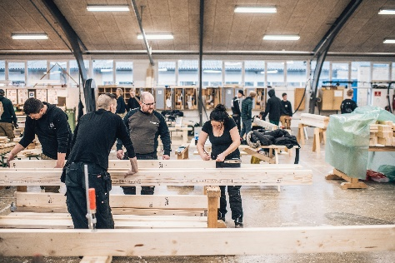
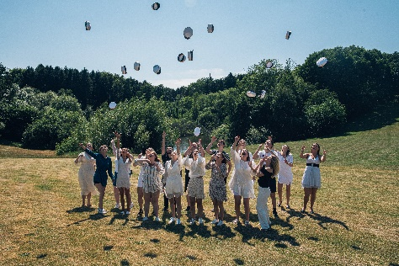
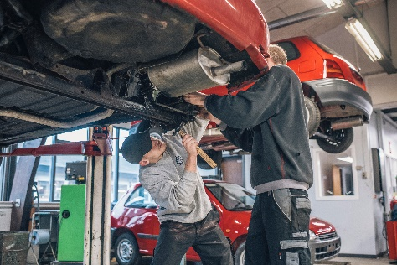
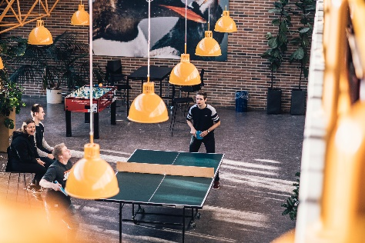
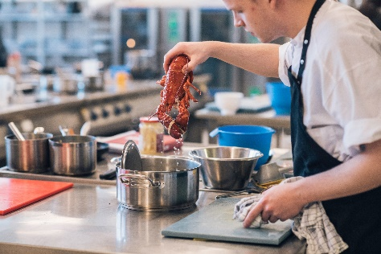
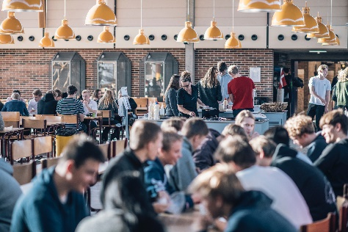
Erhvervsuddannelserne
BUSINESS – FOOD - TECH
SVENDBORG ERHVERVSSKOLE OG GYMNASIER
Skovsbovej 43 · 5700 Svendborg · Mail: mail@sesg.dk · Web: www.sesg.dk · Telefon: +45 7222 5700

Slide 2
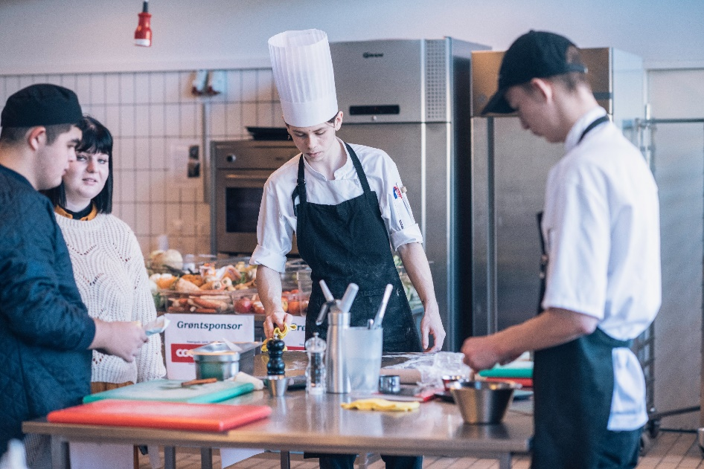
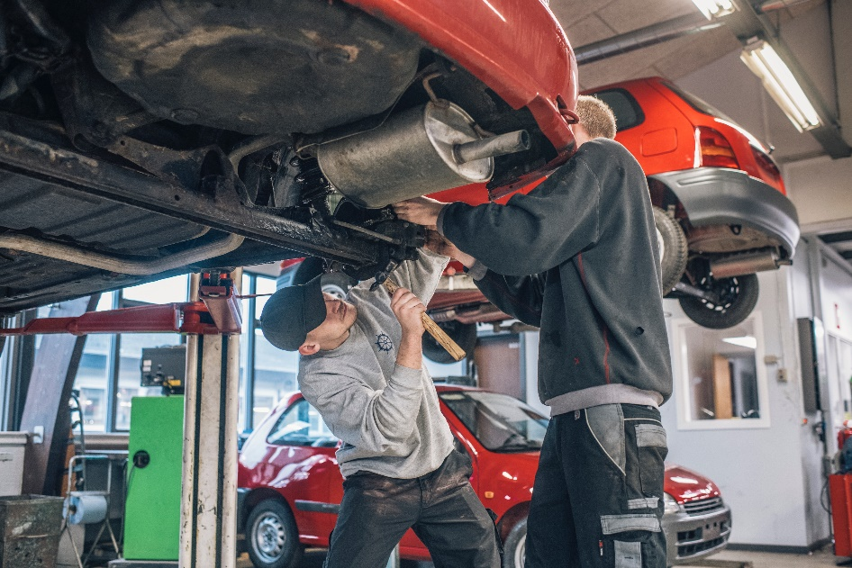
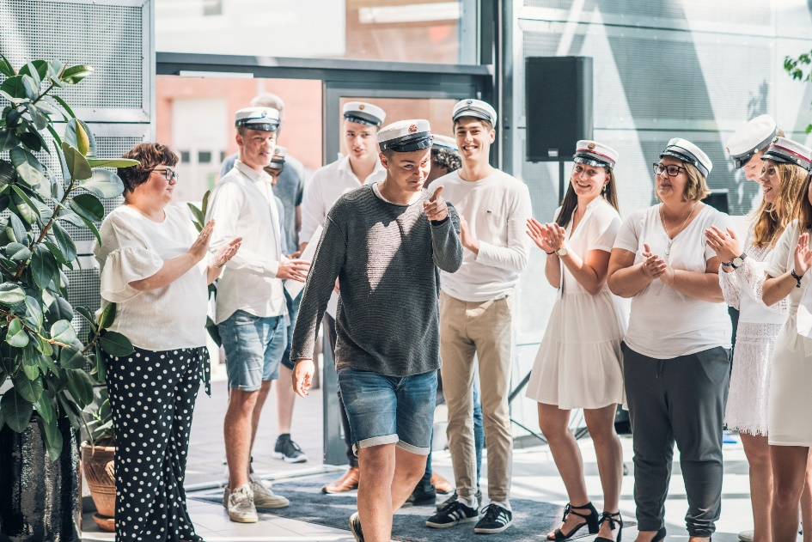
VIDEO OM ERHVERVSUDDANNELSERNE
SVENDBORG ERHVERVSSKOLE OG GYMNASIER
Skovsbovej 43 · 5700 Svendborg · Mail: mail@sesg.dk · Web: www.sesg.dk · Telefon: +45 7222 5700

Slide 3
Karriereveje - Mads
Mads har gået i almindelig grundskole fra 1. til 9. klasse. I skolen har han karaktermæssigt klaret sig middel til middelgod, men han oplever de sidste år at være skoletræt. Det at sidde stille i langt de fleste timer er en udfordring for ham.
I fritiden er Mads aktiv inden for gymnastik og begyndte i slutningen af 8. klasse at interesserer sig for konkurrence gymnastik. Mads vælger derfor i 10 klasse at tage på efterskole hvor de har fokus på Teamgym.
Mads har en drøm om at blive konstruktør eller ingeniør, men kan næsten ikke overskue de mange flere års skolegang. En af vennerne fra gymnastikverden fortæller en aften at han er i gang med en Elektrikeruddannelse med EUX. Det bliver Mads interesseret i og opsøger en vejleder der kan fortælle mere om denne mulighed.
Resultatet er at Mads starter på GF1 EUX med henblik på at blive smed. Kombinationen af fysisk og af og til udendørs arbejde sammen med boglige fag tiltaler ham rigtig meget.
Læretiden, der for smed EUX kun er ½ år længere, bliver en rigtig god oplevelse for Mads. Kammeratskabet på arbejdspladsen, det fysiske og spændende arbejde sammen med skoleopholdene hvor han udvikler sine boglige færdigheder er alt sammen med til at give Mads mange gode oplevelser.
Mads er nu i gang med at uddanne sig til ingeniør. Det går rigtig godt da han kan trække på sine praktiske erfaringer som håndværker. Mads kan se fordelen ved at have gået EUX vejen, da han har haft mulighed for at spare penge op til ingeniør uddannelsen. I ferierne under studiet tager Mads arbejde som smed og tjener en del ved siden af SU. I forhold til studiekammerater kan han se at han kan komme ud af studiet uden gæld, hvilket ikke lykkes helt for alle på holdet.
Mads 28 år. Mads har gået på Skårup skole
Karaktermæssigt klarede han sig godt
Han var måske ikke skoletræt, men havde svært ved at skulle sidde stille hele dagen.
I fritiden var Mads aktiv gymnast og trænede meget.
Han havde en drøm om at bliver konstruktør eller ingeniør, men kunne næsten ikke overskue de tre på skolebænken på STX eller HTX.
Igennem en kammerat hørte han om muligheden for EUX. Kombinationen af fysisk arbejde og boglige fag tiltalte ham meget.
Elevtiden som smed blev en rigtig god oplevelse for Mads.
Mads er nu i gang med en ingeniøruddannelse.
Det går rigtig godt for ham da han kan trække på sine praktiske erfaringer.
Økonomisk klare han studiet fint, da han har haft mulighed for at spare op til uddannelsen.
SVENDBORG ERHVERVSSKOLE OG GYMNASIER
Skovsbovej 43 · 5700 Svendborg · Mail: mail@sesg.dk · Web: www.sesg.dk · Telefon: +45 7222 5700

Slide 4
Karriereveje - Kurt
Kurt, der i dag er 61 år, gik ud af 10 klasse og kom i lære som tømrer. Det er et fag som han havde mange gode oplevelser med og arbejde både i Danmark, Norge og Tyskland. Her fik han set mange forskellige måder at udføre tømrerarbejde på og da det meste af arbejdet var på akkord tjente han rigtig mange penge i den periode.
Under vejs vidste Kurt godt at han ikke ville være tømrer hele sit arbejdsliv. Han ville gerne udvikle sig med andet arbejde end det fysiske. Kurt valgte derfor at begynde at læse Hf da han var sidst i 20-erne. Dette førte frem til at han valgte at læse videre på et lærerseminarium og fik sig en læreruddannelse. Også dette job gav ham mange glæder og oplevelser. Her var der mulighed for at udvikle nogle helt andre færdigheder end dengang han var tømrer.
Efter 20 år som matematik og idrætslærer fandt Kurt at det var tid til at komme videre med andre udfordringer. Han valgte derfor at tage en diplomuddannelse som uddannelses og erhvervsvejleder og arbejder i dag med at rådgive og vejlede unge og voksne til at tage den uddannelse som de kan se deres fremtid i.
SVENDBORG ERHVERVSSKOLE OG GYMNASIER
Skovsbovej 43 · 5700 Svendborg · Mail: mail@sesg.dk · Web: www.sesg.dk · Telefon: +45 7222 5700

Slide 5
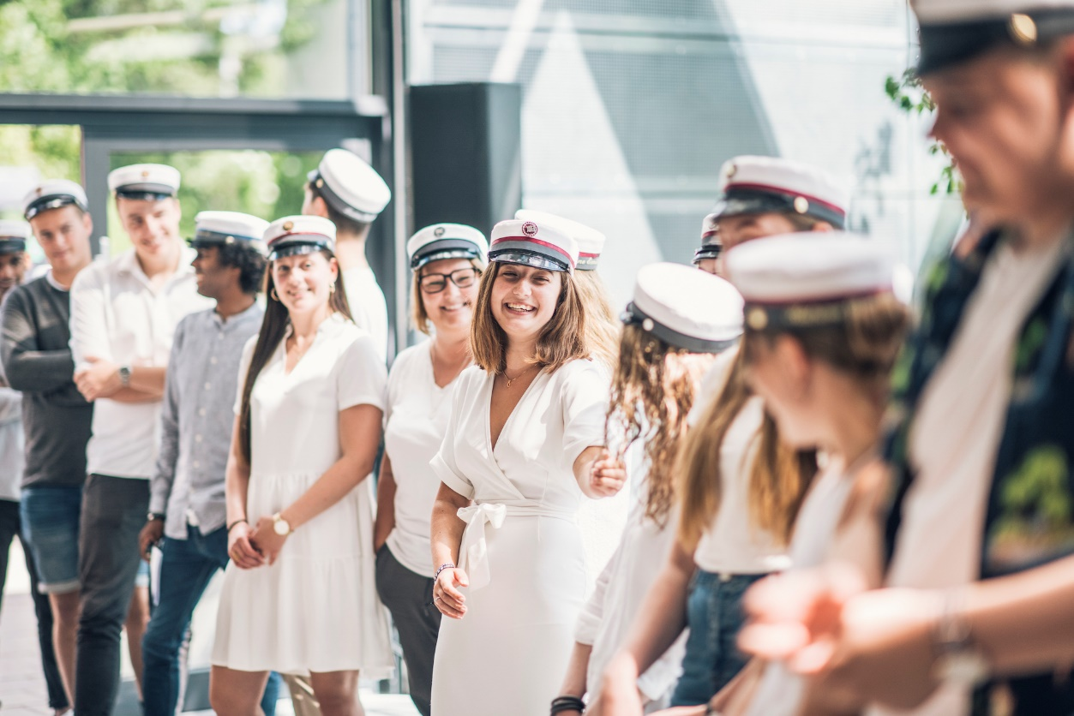
UG.DK
KARRIERE
SVENDBORG ERHVERVSSKOLE OG GYMNASIER
Skovsbovej 43 · 5700 Svendborg · Mail: mail@sesg.dk · Web: www.sesg.dk · Telefon: +45 7222 5700

Slide 6
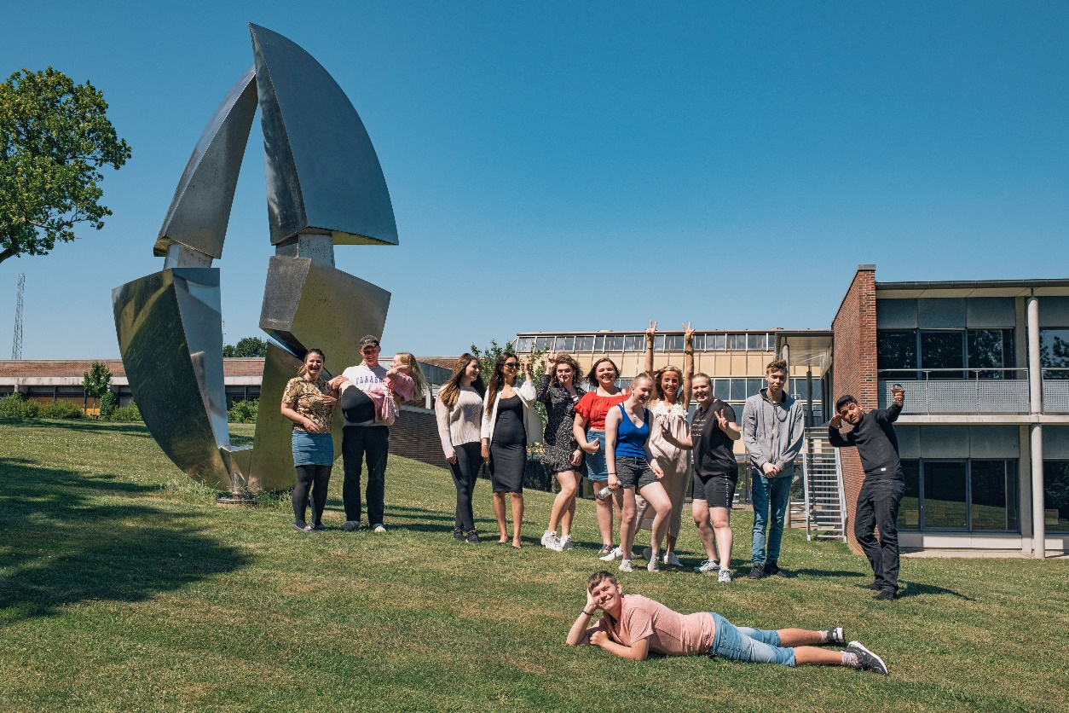
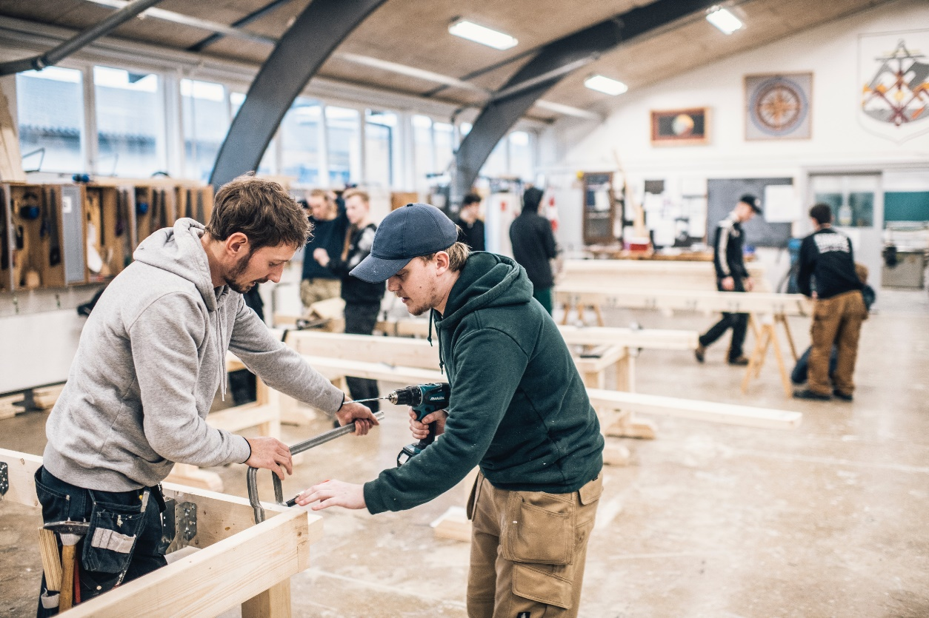
START PÅ EUD
FAGETS RELEVANS
SVENDBORG ERHVERVSSKOLE OG GYMNASIER
Skovsbovej 43 · 5700 Svendborg · Mail: mail@sesg.dk · Web: www.sesg.dk · Telefon: +45 7222 5700

Slide 7
HVAD DRØMMER DU OM ?
Dialog med grundforløbselev
Dialog med grundforløbselev
SVENDBORG ERHVERVSSKOLE OG GYMNASIER
Skovsbovej 43 · 5700 Svendborg · Mail: mail@sesg.dk · Web: www.sesg.dk · Telefon: +45 7222 5700

Slide 8
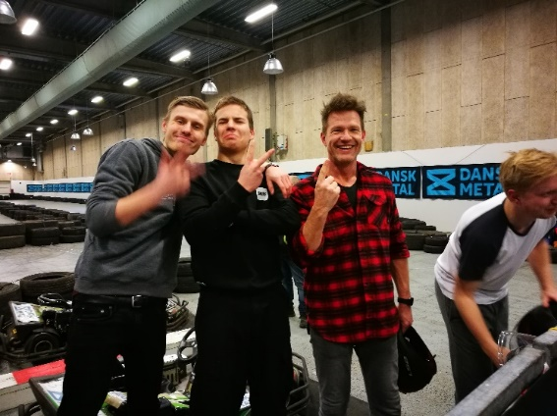
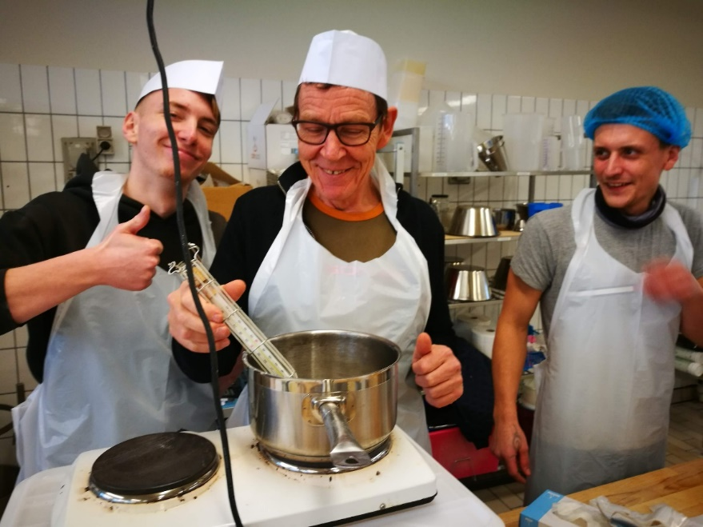
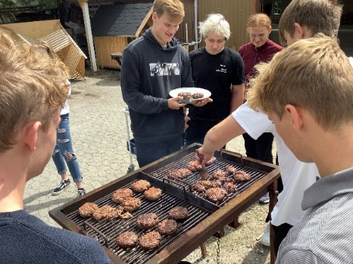
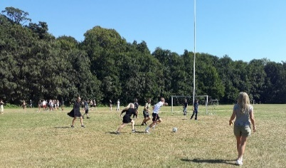
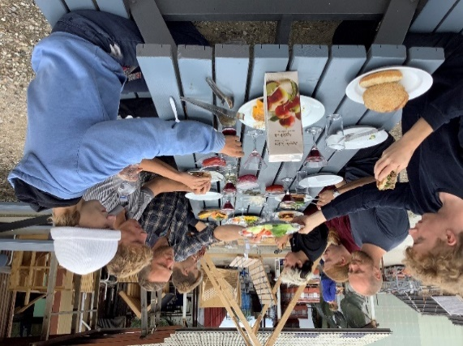
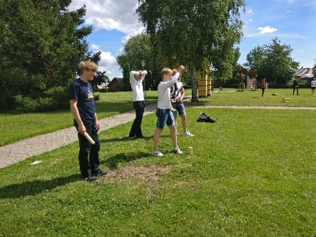
UNGEMILJØ PÅ SESG
INTROAKTIVITETER
SVENDBORG ERHVERVSSKOLE OG GYMNASIER
Skovsbovej 43 · 5700 Svendborg · Mail: mail@sesg.dk · Web: www.sesg.dk · Telefon: +45 7222 5700

Slide 9
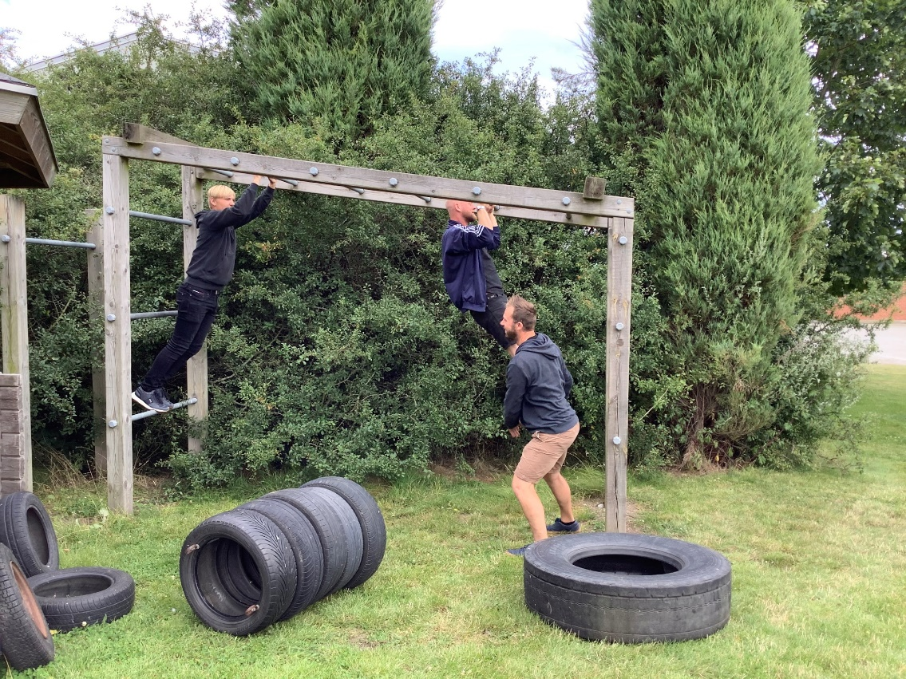
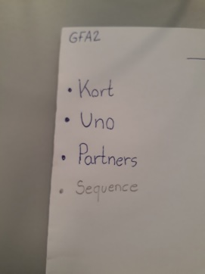
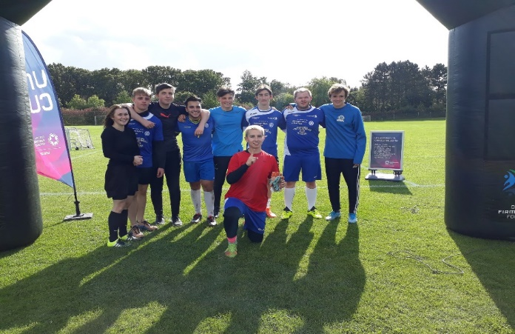
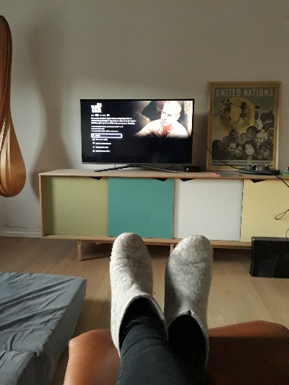
ELEVINITIATIVER
SVENDBORG ERHVERVSSKOLE OG GYMNASIER
Skovsbovej 43 · 5700 Svendborg · Mail: mail@sesg.dk · Web: www.sesg.dk · Telefon: +45 7222 5700

Slide 10
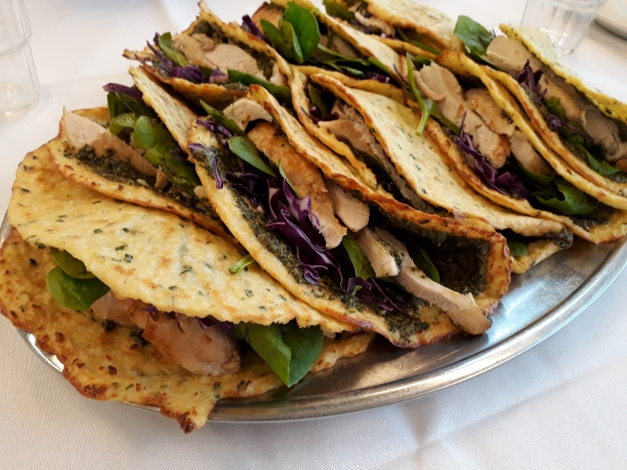
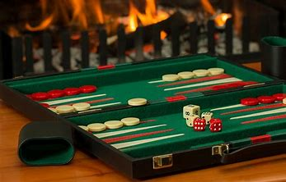
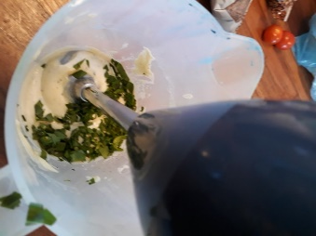
MADFÆLLESSKAB OG BRÆTSPILCAFE
SVENDBORG ERHVERVSSKOLE OG GYMNASIER
Skovsbovej 43 · 5700 Svendborg · Mail: mail@sesg.dk · Web: www.sesg.dk · Telefon: +45 7222 5700

Slide 11
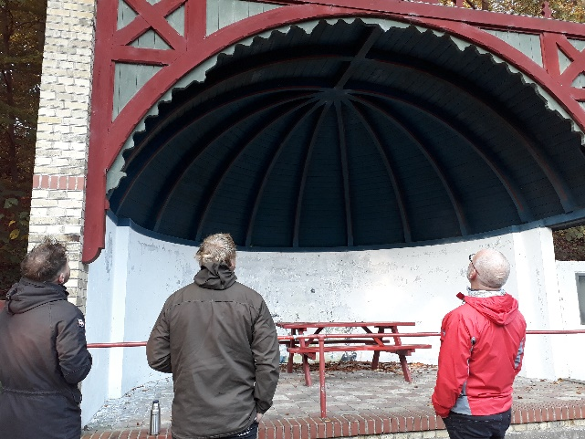
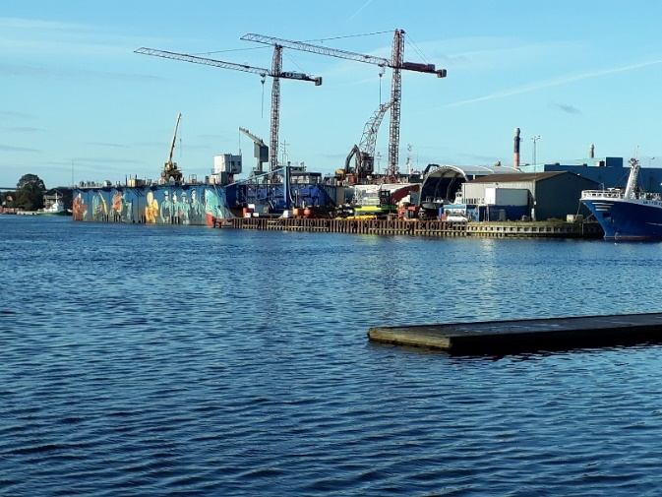
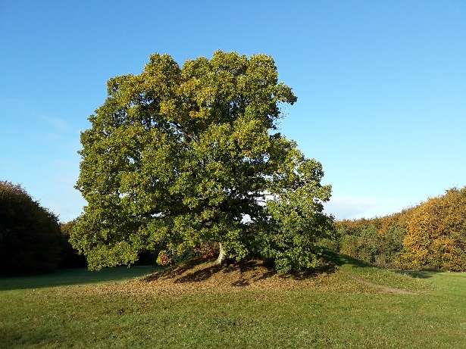
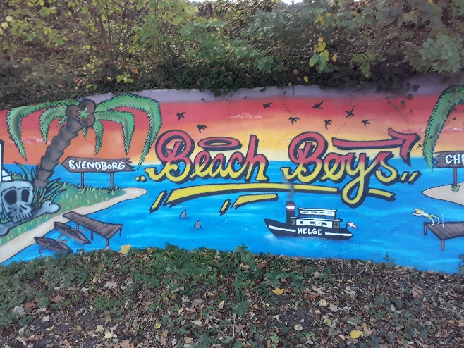
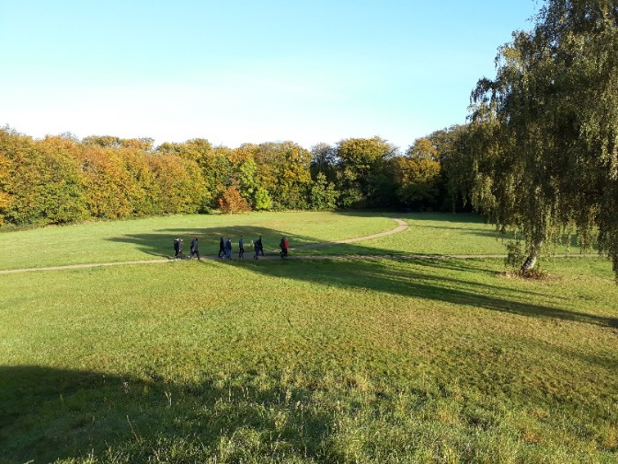
KULTURVANDRING – FÆLLESSKAB I FOKUS
SVENDBORG ERHVERVSSKOLE OG GYMNASIER
Skovsbovej 43 · 5700 Svendborg · Mail: mail@sesg.dk · Web: www.sesg.dk · Telefon: +45 7222 5700

Slide 12
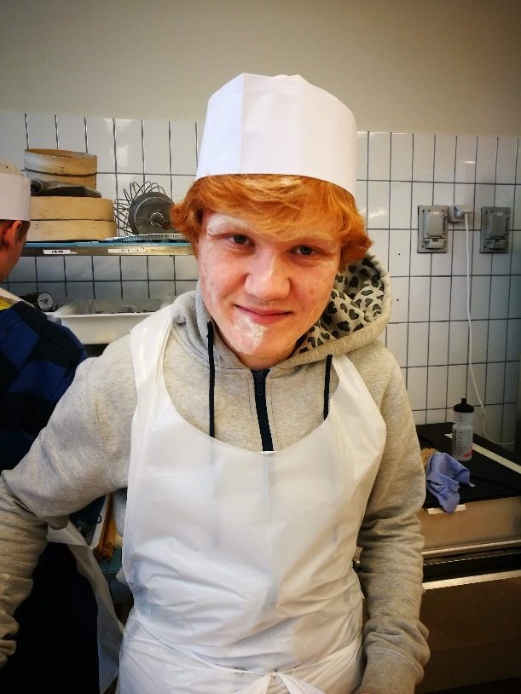
ARRANGEMENTER
Trivselsdag frokostklub Gruppevejledning Kaffevogn klassetrivsel Menneskebiblioteket eksamensgrupper
SVENDBORG ERHVERVSSKOLE OG GYMNASIER
Skovsbovej 43 · 5700 Svendborg · Mail: mail@sesg.dk · Web: www.sesg.dk · Telefon: +45 7222 5700

Slide 13
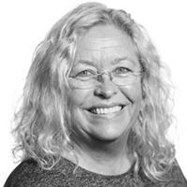
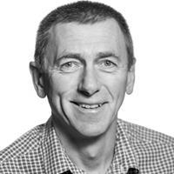
Uddannelses- og erhvervsvejledere
Alma Qvistgaard Niels Mark Aagaard
Mobil 7222 6018 Mobil 2557 7077
lq@sesg.dk naa@sesg.dk

